Slide 1
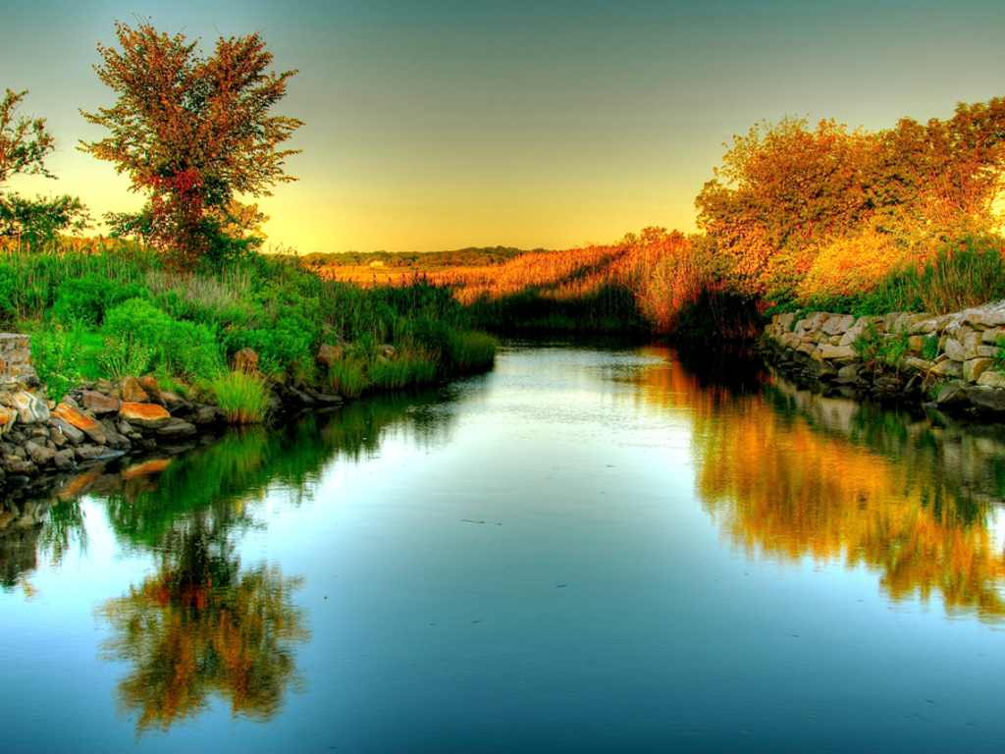
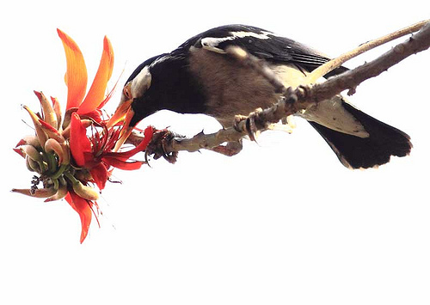
স্বাগতম

Slide 2
শিক্ষক পরিচিতি
মো:বিল্লাল হোসেন
প্রধান শিক্ষক
দিঘীরপাড় সরকারি প্রাথমিক বিদ্যালয় ।

Slide 3
পাঠ পরিচিতি
শ্রেণিঃ৪র্থ বিষয়ঃবাংলা সময়ঃ৫০মি.
পাঠ শিরোনামঃকাজলা দিদি
পাঠ্যাংশঃবাঁশ বাগানে মাথার উপর------
---- ---- দিদি বলে’ ডাকি, তখন

Slide 4
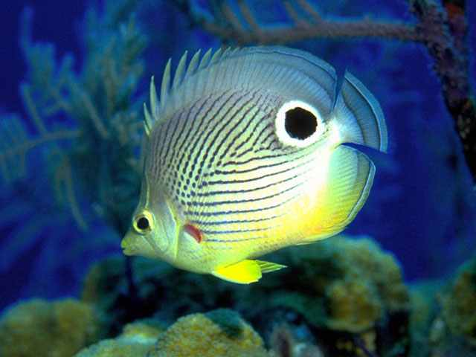
শিখনফল
১।কবিতাটি স্পষ্ট ওপ্রমিত উচ্চারণে আবৃত্তি করতে পারবে।
২।নতুন শব্দের অর্থ বলতে ওলিখতে পারবে।
৩।প্রাসঙ্গিক ছোট ছোট প্রশ্নের উত্তর বলতে পারবে।

Slide 5
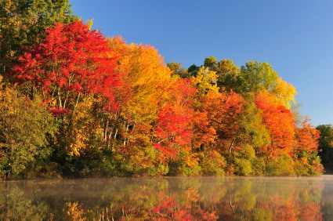
আবেগ সৃষ্টি

Slide 6
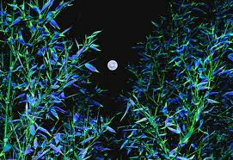

Slide 7
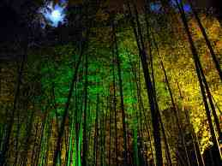
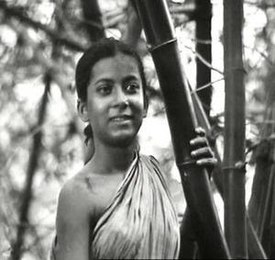

Slide 8
পাঠ শিরোনামঃ
কাজলা দিদি

Slide 9
উপস্পাপন

Slide 10
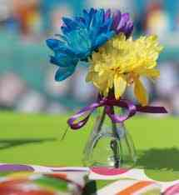
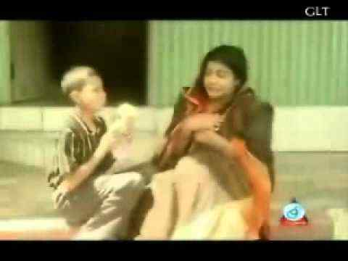

Slide 11
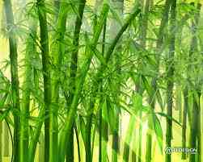
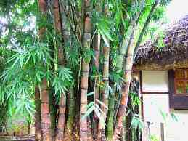

Slide 12
কাজলা দিদি
যতীন্দ্রনাথ- মোহন বাগচী

Slide 13
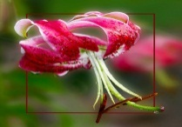
বাঁশ বাগানে মাথার উপরর চাঁদ উঠেছেওই---
মাগো, আমার শোলক বলা কাজলা দিদি কই?
পুকুর ধারে নেবুর তলে থোকায় থোকায় জোনাই জ্বলে,
ফুলের গন্ধে ঘুম আসে না, একলা জেগে ‘ রই;
মাগো, আমার কোলের কাছে কাছে কাজলা দিদি কই?
সে দিন হ’ তে দিদিকে আর কেনই বা না ডাকো,
দিদির কথায় আঁচল দিয়ে মুখটি কেন ঢাকো?
খাবার খেতে আসি যখন দিদি বলে’ ডাকি, তখন

Slide 14
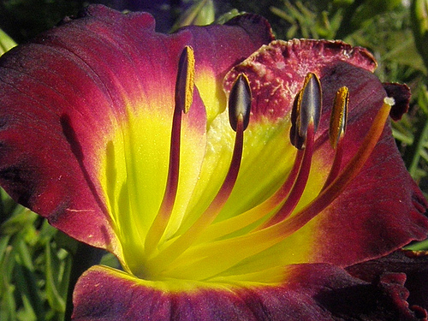
শিক্ষকের আর্দশ পাঠ

Slide 15
একক কাজ
ছাএ ছাএীরা আবৃত্তি করবে।

Slide 16
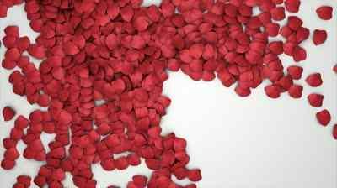
শিক্ষার্থীর নিরব পাঠ

Slide 17
জোড়ায় আলোচনা করে নতুন শব্দের অর্থ বলতে সহায়তা করব।
জোড়ায় কাজ

Slide 18
শিক্ষার্থীর নিরব পাঠ

Slide 19
দলীয় কাজ

Slide 20
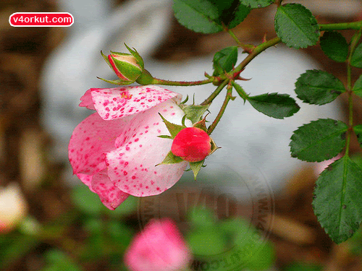
লিখতে দিয়ে

Slide 21
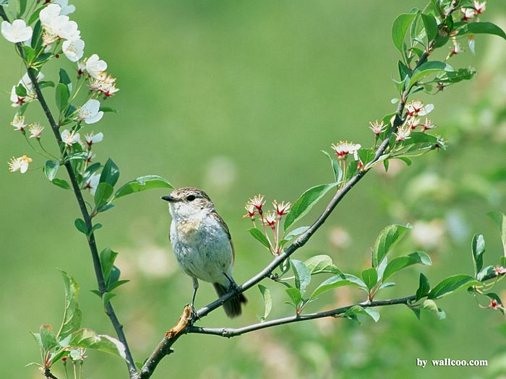
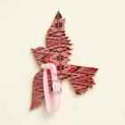
১।কবিতাটির কবির নাম কি?
২।কজলা দিদি কোথায় গেছে?
৩।কখন কাজলা দিদির কথা বেশি মনে পড়ে?
৪।কোথায় জোনাকি জ্বলে?
৫।কে শোলক বলতেন?

Slide 22
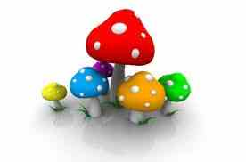
মূল্যায়ন ১৫মি.

Slide 23
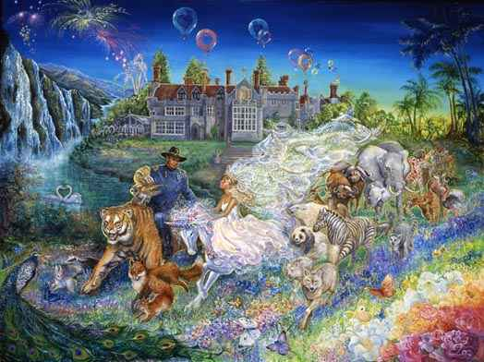
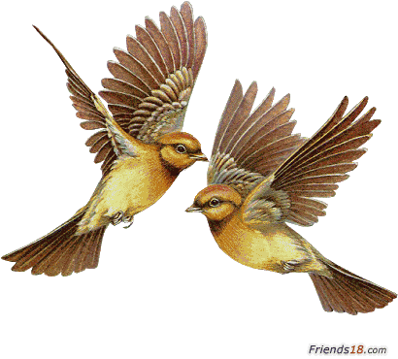
কবিতাটির প্রথম আট লাইন মুখস্থ বল।{ একক কাজ}

Slide 24
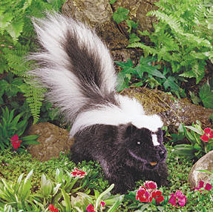
বাড়ির কাজ
তোমার দিদি সম্পর্কে ৫টি বাক্য নিজের ভাষায় লিখে আনবে।

Slide 25
ভালো
থে
কো

